Slide 1

Situation de la production et consommation électrique. Décembre 2025
Priorités pour Ré-Avenir

Slide 2
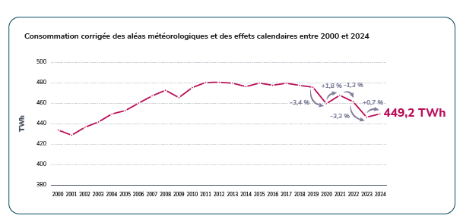
En 2024, la consommation électrique a cessé de diminuer et enregistre une légère hausse, tout en demeurant très inférieure à celle de la période d’avant-crise

Slide 3
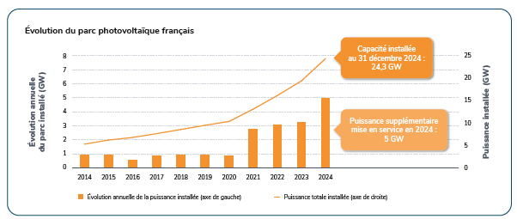
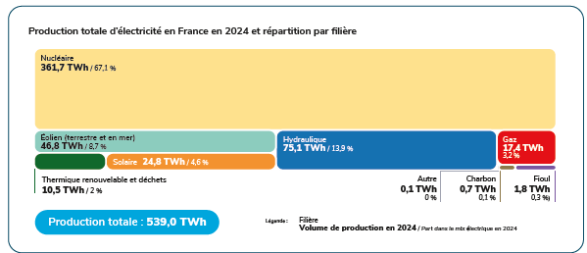
La production électrique française a continué de croître en 2024 pour atteindre 540 TWH, en atteignant un niveau inédit de décarbonation
En 2024, le parc électrique français a connu une croissance historique de ses capacités de production avec la mise en service de nouveaux parcs éoliens en mer et un développement record des installations photovoltaïques
En 2024, les émissions directes de gaz à effet
de serre liées à la production d’électricité en
France se sont élevées à 11,7 MtCO2eq soit 30 %
de moins qu’en 2023, et ont ainsi atteint leur
niveau le plus faible depuis la fin de la Seconde
Guerre mondiale.

Slide 4
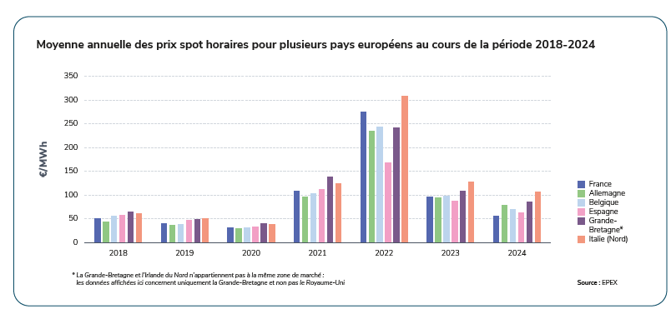
Les prix spot de l’électricité en France ont retrouvé en
2024 des niveaux proches de l’historique d’avant-crise, confirmant la baisse initiée en 2023

Slide 5
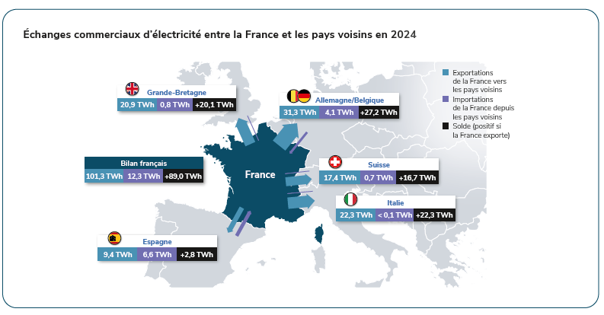
En 2024, la France a enregistré le solde exportateur net le plus élevé de son histoire

Slide 6
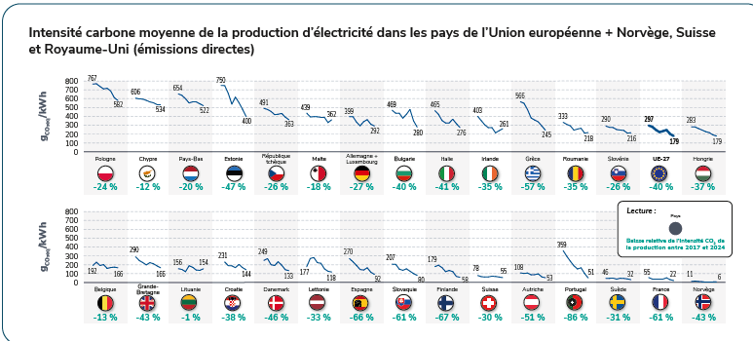
En Europe, les filières décarbonées remplacent progressivement les filières fossiles

Slide 7
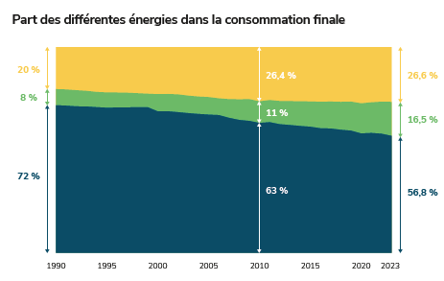

La consommation d’énergie en France est encore très largement dépendante des combustibles fossiles (60% de l’énergie totale), en majorité importés

Slide 8
La hausse de consommation électrique n’est pas au rendez-vous comme prévu par la PPE3
le scénario A de RTE1, le plus ambitieux, postulait une très forte croissance de la consommation électrique, de + 140 TWh entre 2019 et 2035 (passant de 475 TWh en 2019 à 615 TWh en 2035). Cette hausse reposait principalement sur trois piliers à peu près égaux :
• + 42 TWh pour les besoins de 40 % de véhicules électriques dans le parc automobile (soit 15 millions de véhicules) et 23 % des camions électrifiés en 2035 ;
• + 46 TWh pour les nouveaux besoins de l’industrie (passant de 114 TWh en 2019 à 160 TWh en 2035) ;
• + 56 TWh pour une production d’hydrogène à partir d’électricité (pour l’industrie et pour le transport).
Or l’augmentation prévue n’est au rendez-vous sur aucun de ces trois piliers

Slide 9
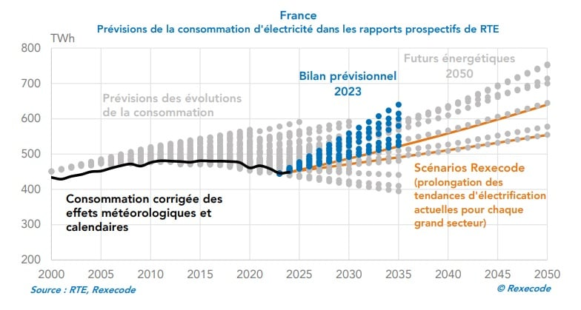
Incertitude sur l’évolution de la consommation électrique future

Slide 10
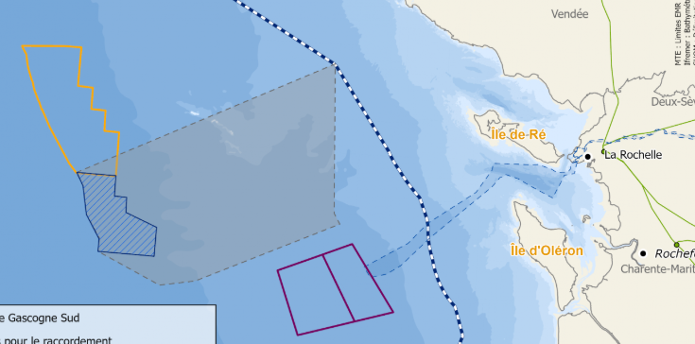
Report du parc éolien d’Oléron
Pas de candidats déclarés à l’appel d’offre AO7 donc projet reporté malgré un prix de rachat garanti de 100 €/MWH. L’éloignement, les mesures de compensation et les contraintes techniques liés à la profondeur ont rendu incertaine la profitabilité
Dans le même temps, l’Etat a attribué le parc éolien de Normandie de 1,5 GW avec un prix garanti de 66 €/MWh
Certains acteurs de l »éolien offshore se désengagent et certains appels d’offre ne sont non plus pas attribués par manque de candidats
L’Etat veut revoir sa stratégie se soutien aux ENR qui coûte cher mais en même temps conserver ces filières industrielles indispensables pour compléter l’offre nucléaire

Slide 11
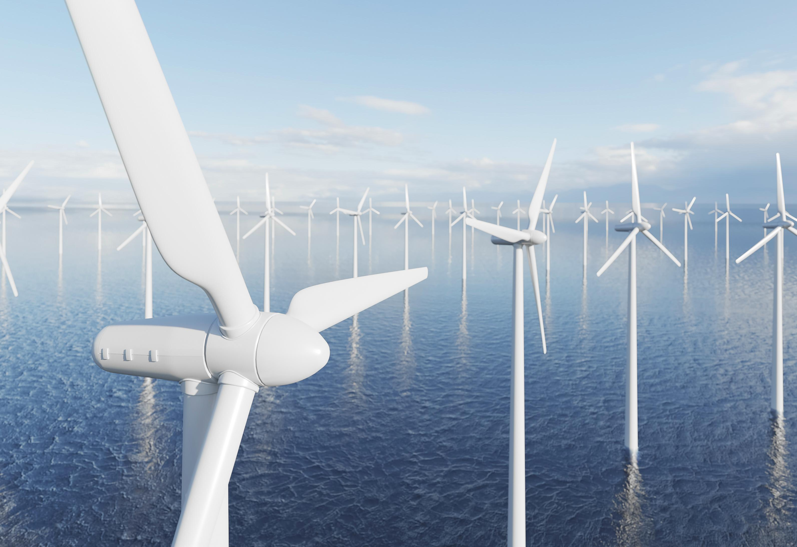
Le dilemme de la production électrique à moyen terme
L’Etat prévoit
6 nouveaux EPR2 qui commenceront au plus tôt à produire à l’horizon 2038 pour un investissement de 100 milliards
une remise à niveau du parc existant pour un investissement équivalent.
Tout cela est absolument nécessaire mais sera difficile à réaliser par EDF, déjà endetté à hauteur de 70 milliards et c’est donc l’Etat, seul actionnaire, et in fine le contribuable, qui devra le financer
Les énergies renouvelables solaire et éoliennes sont essentiellement financées par des intérêts privés et les aides de l’Etat sont de 6,9 milliards d’euros en 2025 et 6,6 milliards d’euros en 2026 sous forme de prix d’achat garanti
Leur coût de production est compétitif par rapport au nucléaire et leur mise en service est prévue de s’échelonner jusqu’à l’arrivée des nouveaux réacteurs nucléaires, permettant ainsi d’accompagner la nécessaire augmentation de la consommation d’électricité pour atteindre la neutralité carbone

